Slide 1
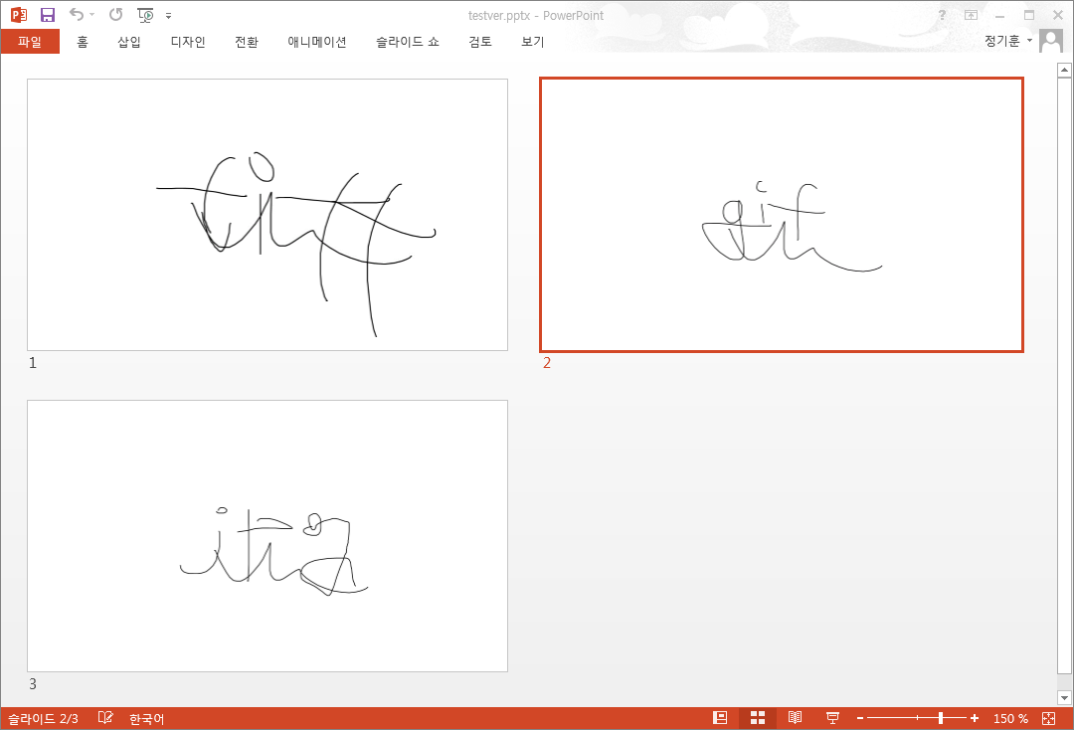
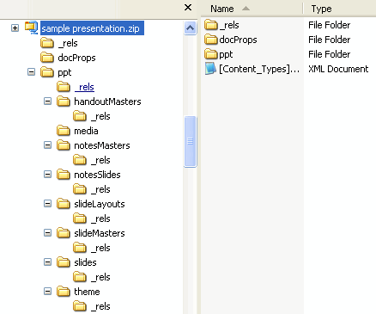
패키지 구조

Slide 2
패키지 구조
*.pptx 파일에 대한 압축 구조
구성
[Content_Types].xml
_rels\
docProps\
ppt\

Slide 3
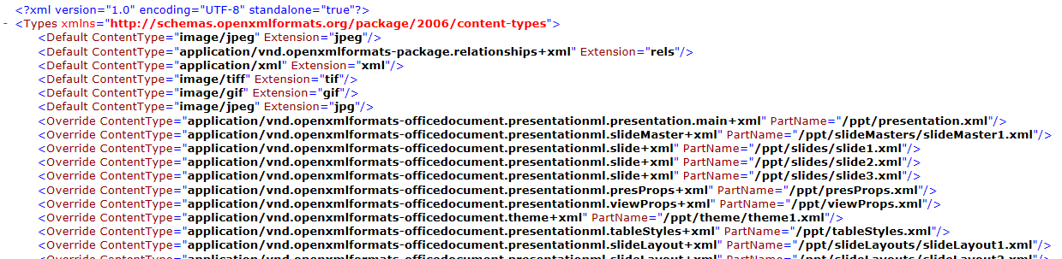
[Content_Types].xml
Office Open XML 형식 문서의 최상위 폴더에 존재
문서에 포함된 모든 파트를 식별하는 용도로 사용
사용자도 이러한 형식을 통해 파트의 용도와 사용 방법을 파악 가능

Slide 4
.rels
두 파트간 연결을 의미 (relations)
관계가 생성되는 대상 파트 하위에 _rels 폴더 생성
_rels 폴더에는 관계 내용이 저장(.rels)
관계의 이름은 원본 파트의 파일 이름에 .rels 확장명을 붙이는 방식으로 파생
예외적으로 문서 파일에 대한 관계 파트의 이름은 ".rels“
\_rels : .rels
\ppt\_rels : presentation.xml -> presentation.xml.rels
\ppt\slides\_rels : slide1.xml -> slide1.xml.rels

Slide 5
.rels

Slide 6
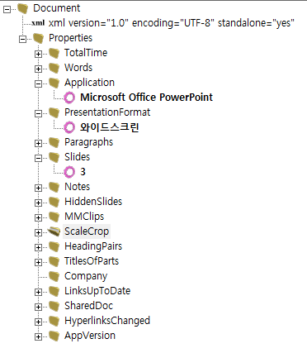
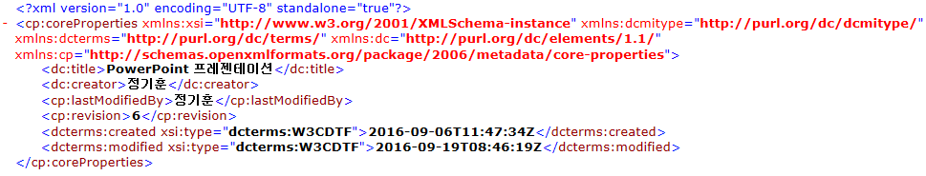
docProps
app.xml
항상 최상위에 위치
문서 속성을 세가지 논리 파트로 구분하여 저장
App.xml
Custom.xml
Core.xml
core.xml

Slide 7
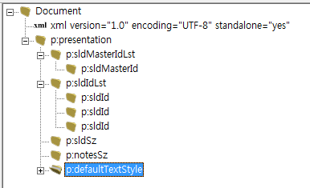
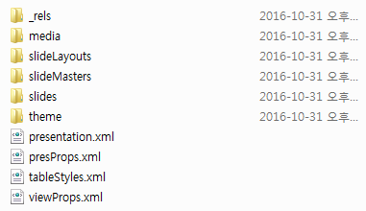
ppt
slideMasters
슬라이드마스터 중 부모 슬라이드마스터에 해당
슬라이드 마스터에서 파생 된 프리젠테이션의 각 슬라이드 표시 형식, 텍스트 및 개체의 마스터 정의를 포함
slideLayouts
슬라이드마스터 중 자식 슬라이드마스터에 해당
슬라이드 템플릿에 대한 정의를 포함, 슬라이드에 그리기 개체의 기본 모양과 위치를 정의
slides 단일 슬라이드에 대한 내용을 하나의 xml 파일로 표현
theme 문서의 주제에 대한 자세한 내용, 색상, 글꼴 및 포맷 방식 등의 정보 포함
media 슬라이드에 저장된 이미지, 동영상 등에 해당하는 내용이 저장되는 폴더

Slide 8
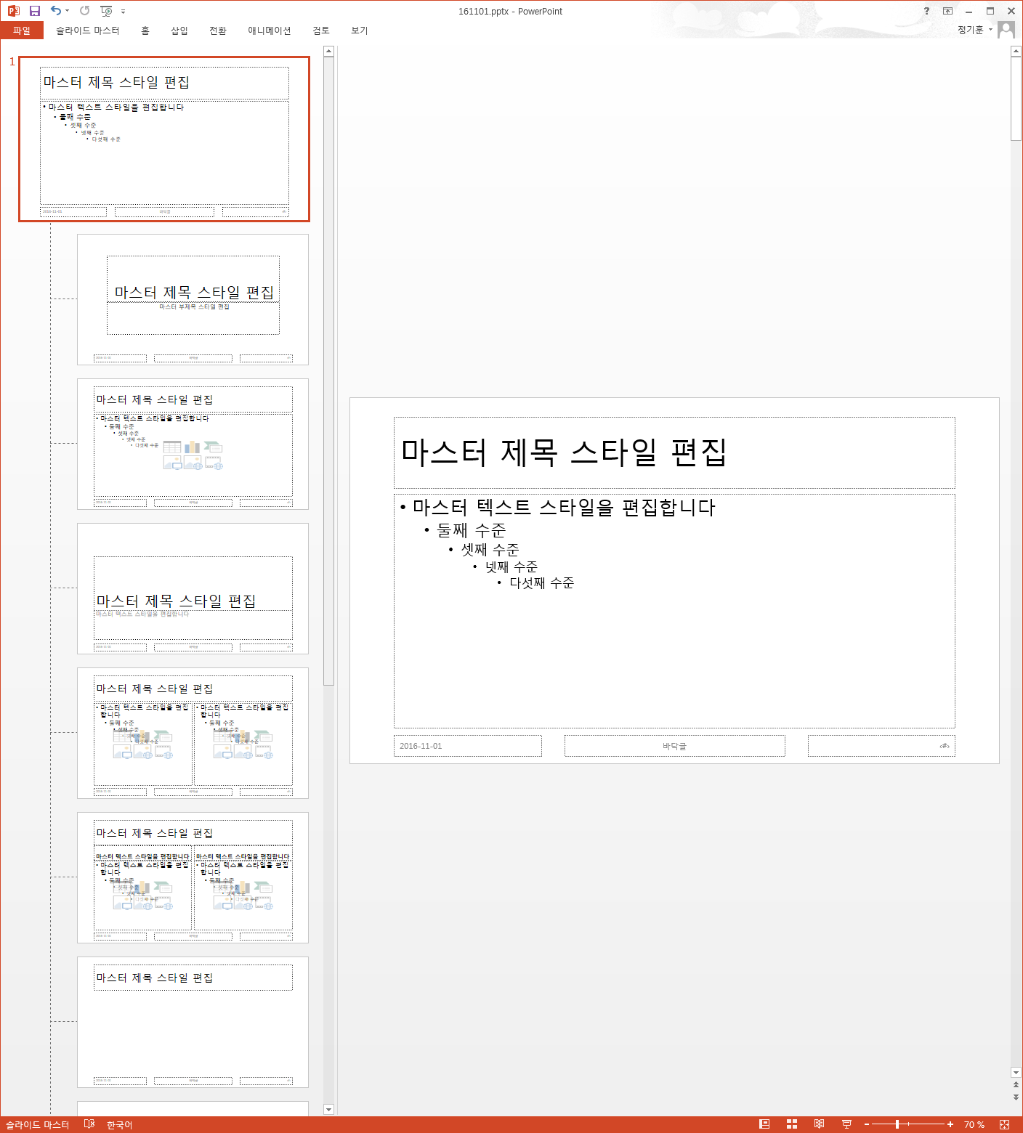
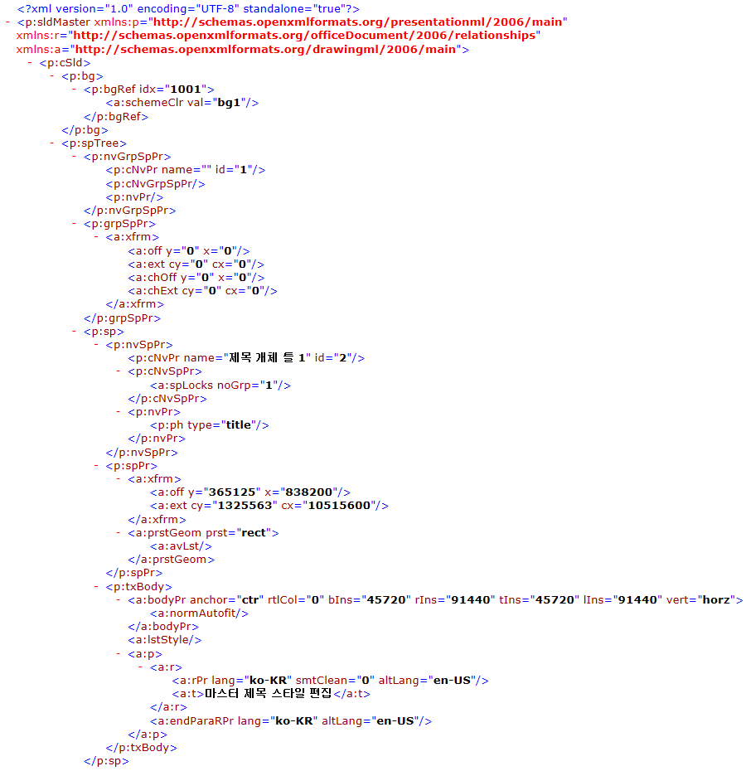
ppt -SlideMaster

Slide 9
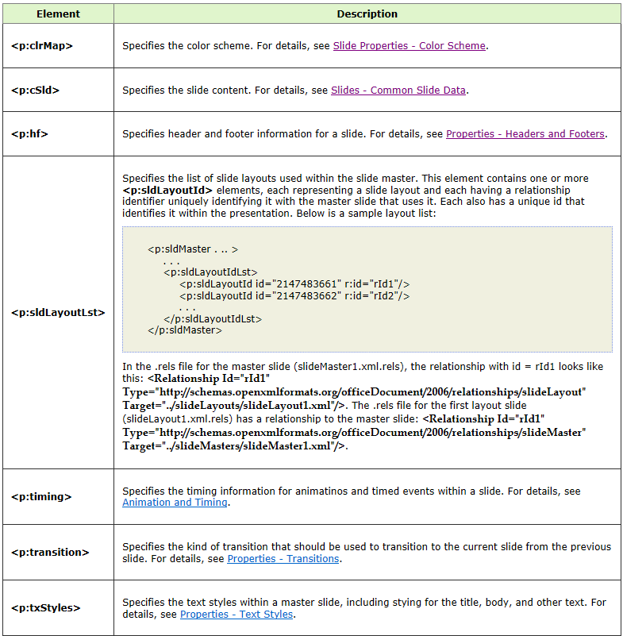
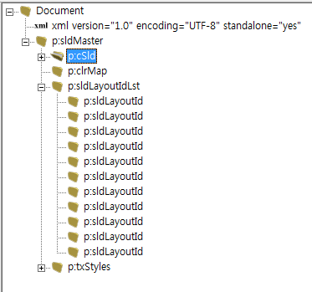
ppt -SlideMaster

Slide 10
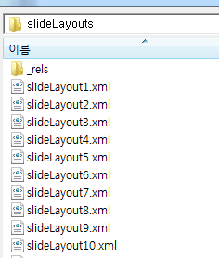
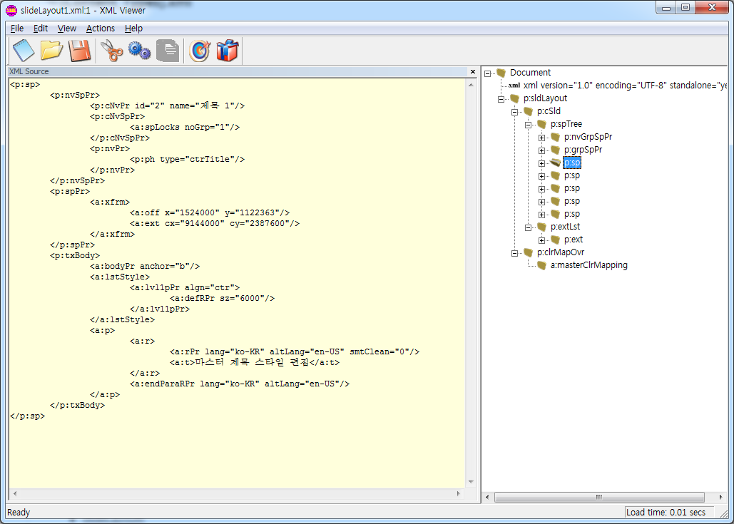
ppt - SlideLayout

Slide 11
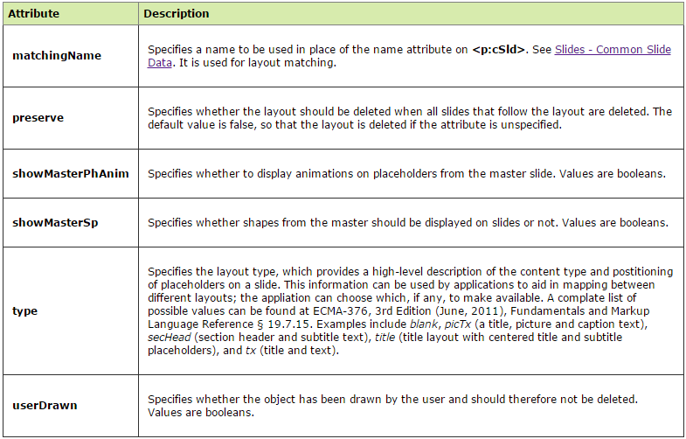
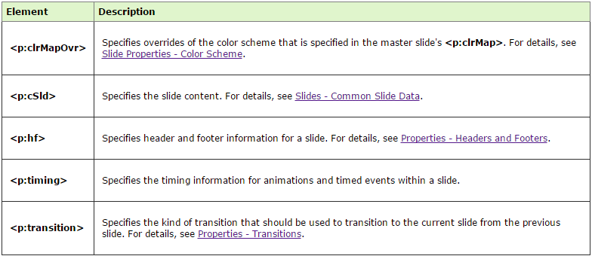
ppt - SlideLayout

Slide 12
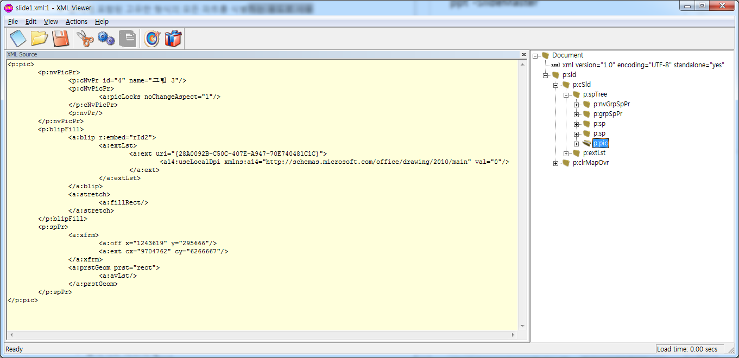
ppt - Slide

Slide 13
내장 이미지 포맷
정지영상
image1.png, image2.png와 같은 형태로 media 폴더에 저장
기본으로 자신의 확장자와 동일하게 사용(예외 bmp -> png)
확장자가 다르더라도 슬라이드에 들어가는 그림 순서대로 번호
동영상
media1.mp4와 같은 형태로 media 폴더에 저장
동영상의 thumbnail image를 추가로 저장

Slide 14

내장 이미지 포맷
Slide 1
Slide 2
Image1.png
Image2.png
Image1.png

